Slide 1
Lighttpd 深入理解及开发
LTE SW：唐天建

Slide 2
HTTP 协议
Lighttpd server 简介
Lighttpd 详解
Lighttpd mod_cgi 插件

Slide 3
HTTP 协议
介绍
HTTP是Hyper Text Transfer Protocol（超文本传输协议）的缩写。它的发展是万维网协会（World Wide Web Consortium）和Internet工作小组IETF（Internet Engineering Task Force）合作的结果，（他们）最终发布了一系列的RFC，RFC 1945定义了HTTP/1.0版本。其中最著名的就是RFC 2616。RFC 2616定义了今天普遍使用的一个版本——HTTP 1.1。
HTTP协议（HyperText Transfer Protocol，超文本传输协议）是用于从WWW服务器传输超文本到本地浏览器的传送协议。它可以使浏览器更加高效，使网络传输减少。它不仅保证计算机正确快速地传输超文本文档，还确定传输文档中的哪一部分，以及哪部分内容首先显示(如文本先于图形)等。
HTTP是一个应用层协议，由请求和响应构成，是一个标准的客户端服务器模型。HTTP是一个无状态的协议

Slide 4
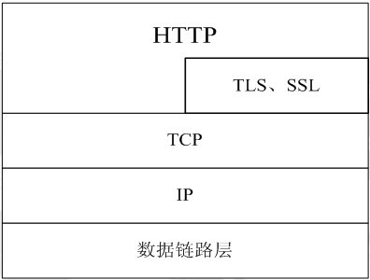
HTTP 协议
2. 在TCP/IP协议栈中的位置
HTTP协议通常承载于TCP协议之上，有时也承载于TLS或SSL协议层之上，这个时候，就成了我们常说的HTTPS。如下图所示：
默认HTTP的端口号为80，HTTPS的端口号为443。

Slide 5

HTTP 协议
3. HTTP的请求响应模型
HTTP协议永远都是客户端发起请求，服务器回送响应。见下图：
这样就限制了使用HTTP协议，无法实现在客户端没有发起请求的时候，服务器将消息推送给客户端。
HTTP协议是一个无状态的协议，同一个客户端的这次请求和上次请求是没有对应关系。

Slide 6
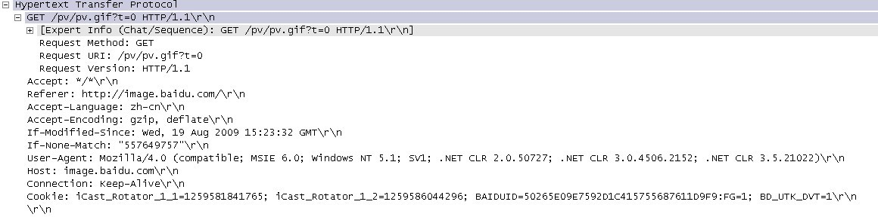
HTTP 协议
4. http 报文

Slide 7
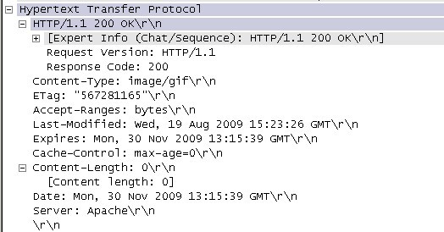
HTTP协议

Slide 8
Lighttpd server 简介
Lighttpd是一个具有非常低的内存开销，cpu占用率低，效能好，以及丰富的模块等特点。lighttpd是众多OpenSource轻量级的web server中较为优秀的一个。支持FastCGI, CGI, Auth, 输出压缩(output compress), URL重写, Alias等重要功能。
Lighttpd使用fastcgi方式运行php,它会使用很少的PHP进程响应很大的并发量。

Slide 9
Lighttpd server 简介
Fastcgi的优点在于：
· 从稳定性上看, fastcgi是以独立的进程池运行来cgi,单独一个进程死掉,系统可以很轻易的丢弃,然后重新分配新的进程来运行逻辑.
· 从安全性上看, fastcgi和宿主的server完全独立, fastcgi怎么down也不会把server搞垮,
· 从性能上看, fastcgi把动态逻辑的处理从server中分离出来, 大负荷的IO处理还是留给宿主server, 这样宿主server可以一心一意作IO,对于一个普通的动态网页来说, 逻辑处理可能只有一小部分, 大量的图片等静态IO处理完全不需要逻辑程序的参与
· 从扩展性上讲, fastcgi是一个中立的技术标准, 完全可以支持任何语言写的处理程序(php,java,python...)

Slide 10
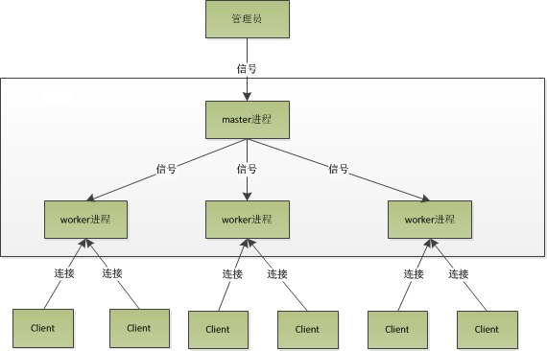
Lighttpd 详解
Lighttpd 工作模型
Lighttpd的工作模型很简单──一个主进程加多个工作进程的多进程模型，也就是所谓的watcher-worker模型

Slide 11
Lighttpd 详解
Master – 主进程

Slide 12
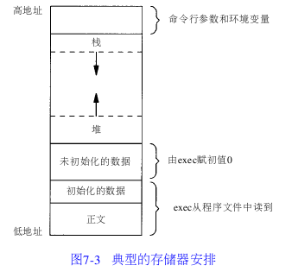
Lighttpd 详解
fork 函数
子进程复制父进程的数据空间(数据段)、栈和堆，父、子进程共享正文段

Slide 13
Lighttpd 详解
int child = 0;
while (!child && !srv_shutdown && !graceful_shutdown) 13 { 14 if (num_childs > 0) //watcher继续产生worker 15 { 16 switch (fork()) 17 { 18 case -1: //出错 19 return -1; 20 case 0: //子进程进入这个case 21 child = 1; 22 break; 23 default: //父进程进入这个case 24 num_childs--; 25 break; 26 } 27 } 28 else //watcher 29 { 30 /** 31 * 当产生了足够的worker时，watcher就在这个while 32 * 中不断的循环。 33 * 一但发现有worker退出（进程死亡），立即产生新的worker。 34 * 如果发生错误并接受到SIGHUP信号，向所有的进程 35 *（父进程及其子进程）包括自己发送SIGHUP信号。 36 * 并退出。 37 */ 38 int status; 39 40 if (-1 != wait(&status)) 41 { 42 /** 43 * one of our workers went away 44 */ 45 num_childs++; 46 }
………

Slide 14
Lighttpd 详解
worker的工作流程如下：
1)、判断连接是否断开。如果断开，则调用处理程序进行处理并重新开始新一轮的日志记录。
2)、判断是否接受到了alarm函数发出的信号。接受到信号后，判断服务器记录的时间是否和当前时间相同。如果相同，说明时间还没有过一秒，继续处理连接请求。如果不相同，则时间已经过了一秒。那么，服务器则触发插件，清理超时连接，清理stat-cache缓存。这理里面最重要的是处理超时连接。程序中通过一个for循环查询所有的连接，比较其idle的时间和允许的最大idle时间来判断连接是否超时。如果连接超时，则让连接进入出错的状态（connection_set_state(srv, con, CON_STATE_ERROR);）。
3)、判断服务器socket连接是否失效。如果失效了，则在不是服务器过载的情况下将所有连接重新加入的fdevent中。为什么服务器socket会失效呢？可以看到，在后面判断出服务器过载后，即标记了socket连接失效。srv->sockets_disabled = 1;

Slide 15
Lighttpd 详解
4)、如果socket没有失效，判断服务器是否过载。如果过载了，则把listen socket 从event中移除，直到服务器恢复，从新加入event。
5)、分配文件描述符。
6)、启动事件轮询。等待各种IO时间的发生。包括文件读写，socket请求等。
7)、一旦有事件发生，调用相应的处理函数进行处理。
8)、最后，检查joblist中是否有未处理的job并处理之。
至此，一次循环结束了。然后，从头开始继续循环直到服务器关闭

Slide 16
Lighttpd 详解
9)、请求的连接过程
network_server_handle_fdevent（…） -- 函数
当listen 的socket有事件处理时(有新的连接),将调用network_server_handle_fdevent 被注册的函数；

Slide 17
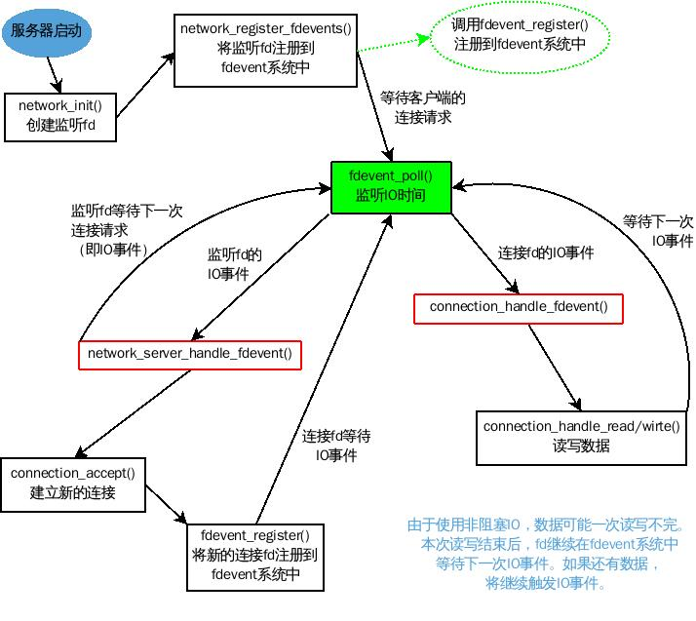
Lighttpd 详解

Slide 18
Lighttpd 详解
2. 状态机
lighttpd将一个连接在不同的时刻分成不同的状态，状态机则根据连接当前的状态，决定要对连接进行的处理以及下一步要进入的状态
1 typedef enum 2 { 3 CON_STATE_CONNECT, //connect 连接开始 4 CON_STATE_REQUEST_START, //reqstart 开始读取请求 5 CON_STATE_READ, //read 读取并解析请求 6 CON_STATE_REQUEST_END, //reqend 读取请求结束 7 CON_STATE_READ_POST, //readpost 读取post数据 8 CON_STATE_HANDLE_REQUEST, //handelreq 处理请求 9 CON_STATE_RESPONSE_START, //respstart 开始回复 10 CON_STATE_WRITE, //write 回复写数据 11 CON_STATE_RESPONSE_END, //respend 回复结束 12 CON_STATE_ERROR, //error 出错 13 CON_STATE_CLOSE //close 连接关闭 14 } connection_state_t;

Slide 19
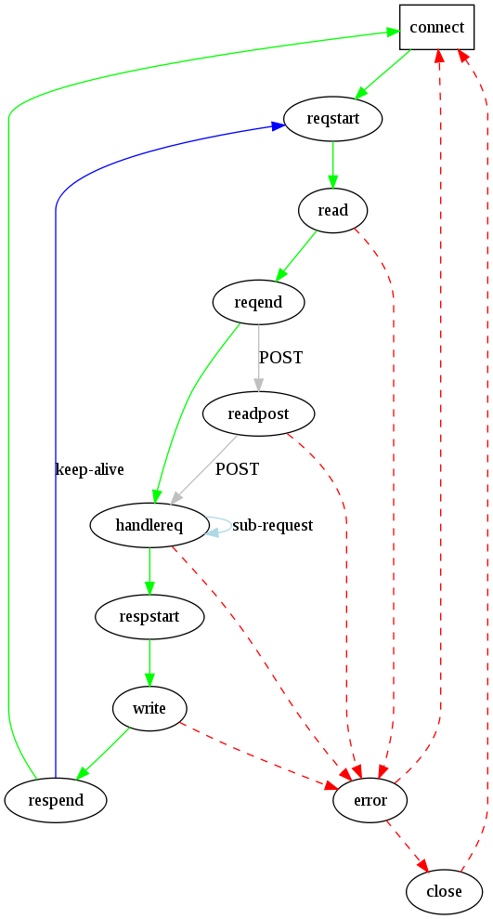
Lighttpd 详解

Slide 20
Lighttpd 详解
3. fdevent 系统
fdevent系统主要是处理各种IO事件，在web服务器中，主要就是向socket写数据和从socket读数据。通常，web服务器是IO密集型程序，这就要求在数据的读写上，web服务器必须能够具有很好的性能，不会因为某个socket的阻塞而致使其他socket也被阻塞，否则会大大降低服务器的性能。因此，大部分的web服务器都采用非阻塞IO进行数据的读写。lighttpd通过fdevent系统，采用类似OO中面向对象的方式将对IO事件的处理进行封装，对于不同的IO系统，提供一个统一的接口。

Slide 21
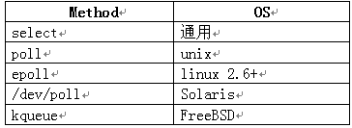
Lighttpd 详解
lighttpd采用了所谓的Reactor模式，也就是非阻塞IO加多路复用（non-blocking IO + IO multiplexing）。在多路复用上，lighttpd通过fdevent将各种不同的实现进行封装。lighttpd使用的多路IO有如下几个：

Slide 22
Lighttpd 详解
Struct fdevent 数据结构
typedef struct fdevents {
struct server *srv;
fdevent_handler_t type;
fdnode **fdarray;
size_t maxfds;
#ifdef USE_LINUX_EPOLL
int epoll_fd;
struct epoll_event *epoll_events;
#endif
#ifdef USE_POLL
struct pollfd *pollfds;
size_t size;
size_t used;
buffer_int unused;
#endif

Slide 23
Lighttpd 详解
#ifdef USE_SELECT
fd_set select_read;
fd_set select_write;
fd_set select_error;
fd_set select_set_read;
fd_set select_set_write;
fd_set select_set_error;
int select_max_fd;
#endif
#ifdef USE_SOLARIS_DEVPOLL
int devpoll_fd;
struct pollfd *devpollfds;
#endif
#ifdef USE_SOLARIS_PORT
port_event_t *port_events;
#endif
#ifdef USE_FREEBSD_KQUEUE
int kq_fd;
struct kevent *kq_results;
#endif

Slide 24
Lighttpd 详解
#ifdef USE_SOLARIS_PORT
int port_fd;
#endif
#ifdef USE_LIBEV
struct ev_loop *libev_loop;
#endif
int (*reset)(struct fdevents *ev);
void (*free)(struct fdevents *ev);
int (*event_set)(struct fdevents *ev, int fde_ndx, int fd, int events);
int (*event_del)(struct fdevents *ev, int fde_ndx, int fd);
int (*event_get_revent)(struct fdevents *ev, size_t ndx);
int (*event_get_fd)(struct fdevents *ev, size_t ndx);
int (*event_next_fdndx)(struct fdevents *ev, int ndx);
int (*poll)(struct fdevents *ev, int timeout_ms);
int (*fcntl_set)(struct fdevents *ev, int fd);
} fdevents;

Slide 25
Lighttpd 详解
函数 fdevent_linux_sysepoll_event_del
static int fdevent_linux_sysepoll_event_del(fdevents *ev, int fde_ndx, int fd) {
struct epoll_event ep;
if (fde_ndx < 0) return -1;
memset(&ep, 0, sizeof(ep));
ep.data.fd = fd;
ep.data.ptr = NULL;
if (0 != epoll_ctl(ev->epoll_fd, EPOLL_CTL_DEL, fd, &ep)) {
log_error_write(ev->srv, __FILE__, __LINE__, "SSS",
"epoll_ctl failed: ", strerror(errno), ", dying");
SEGFAULT();
return 0;
}
return -1;
}

Slide 26
Lighttpd 详解
函数fdevent_linux_sysepoll_event_set
static int fdevent_linux_sysepoll_event_set(fdevents *ev, int fde_ndx, int fd, int events) {
struct epoll_event ep;
int add = 0;
if (fde_ndx == -1) add = 1;
memset(&ep, 0, sizeof(ep));
ep.events = 0;
if (events & FDEVENT_IN) ep.events |= EPOLLIN;
if (events & FDEVENT_OUT) ep.events |= EPOLLOUT;
/**
*
* with EPOLLET we don't get a FDEVENT_HUP
* if the close is delay after everything has
* sent.
*
*/
ep.events |= EPOLLERR | EPOLLHUP /* | EPOLLET */;
ep.data.ptr = NULL;
ep.data.fd = fd;
if (0 != epoll_ctl(ev->epoll_fd, add ? EPOLL_CTL_ADD : EPOLL_CTL_MOD, fd, &ep)) {
log_error_write(ev->srv, __FILE__, __LINE__, "SSS",
"epoll_ctl failed: ", strerror(errno), ", dying");
SEGFAULT();
return 0;
}
return fd;
}

Slide 27
Lighttpd 详解
函数 fdevent_linux_sysepoll_poll
static int fdevent_linux_sysepoll_poll(fdevents *ev, int timeout_ms) {
return epoll_wait(ev->epoll_fd, ev->epoll_events, ev->maxfds, timeout_ms);
}

Slide 28
Lighttpd 详解
epoll_create函数
函数声明：int epoll_create(int size) 该 函数生成一个epoll专用的文件描述符。它其实是在内核申请一空间，用来存放你想关注的socket fd上是否发生以及发生了什么事件。size就是你在这个epoll fd上能关注的最大socket fd数。随你定好了。只要你有空间

Slide 29
Lighttpd 详解
epoll_ctl函数
函数声明：int epoll_ctl(int epfd, int op, int fd, struct epoll_event *event) 该函数用于控制某个epoll文件描述符上的事件，可以注册事件，修改事件，删除事件。 参数： epfd：由 epoll_create 生成的epoll专用的文件描述符； op：要进行的操作例如注册事件，可能的取值EPOLL_CTL_ADD 注册、EPOLL_CTL_MOD 修 改、EPOLL_CTL_DEL 删除 fd：关联的文件描述符； event：指向epoll_event的指针；
如果调用成功返回0,不成功返回-1

Slide 30
Lighttpd 详解
typedef union epoll_data {
void *ptr;
int fd;
__uint32_t u32;
__uint64_t u64;
} epoll_data_t;
struct epoll_event {
__uint32_t events; /* Epoll events */
epoll_data_t data; /* User data variable */
};
常用的事件类型: EPOLLIN ：表示对应的文件描述符可以读； EPOLLOUT：表示对应的文件描述符可以写； EPOLLPRI：表示对应的文件描述符有紧急的数据可读 EPOLLERR：表示对应的文件描述符发生错误； EPOLLHUP：表示对应的文件描述符被挂断； EPOLLET：表示对应的文件描述符有事件发生；

Slide 31
Lighttpd 详解
epoll_wait函数
函数声明:int epoll_wait(int epfd,struct epoll_event * events,int maxevents,int timeout) 该函数用于轮询I/O事件的发生； 参数： epfd:由epoll_create 生成的epoll专用的文件描述符； epoll_event:用于回传代处理事件的数组； maxevents:每次能处理的事件数； timeout:等待I/O事件发生的超时值。

Slide 32
Lighttpd 详解
4. 插件系统(plugin)
在lighttpd中，使用插件的形式来增加服务的功能。同时，lighttpd提供了一个插件的公共接口给开发者，方便第三方提供额外的插件。Lighttpd的插件接口主要提供在plugin.h文件中。其中，plugin结构体是最核心的部分。

Slide 33
Lighttpd 详解
插件数据结构
typedef struct {
size_t version;
buffer *name; /* name of the plugin */
void *(* init) ();
handler_t (* set_defaults) (server *srv, void *p_d);
handler_t (* cleanup) (server *srv, void *p_d);
/* is called ... */
handler_t (* handle_trigger) (server *srv, void *p_d); /* once a second */
handler_t (* handle_sighup) (server *srv, void *p_d); /* at a signup */
handler_t (* handle_uri_raw) (server *srv, connection *con, void *p_d); /* after uri_raw is set */
handler_t (* handle_uri_clean) (server *srv, connection *con, void *p_d); /* after uri is set */
handler_t (* handle_docroot) (server *srv, connection *con, void *p_d); /* getting the document-root */
handler_t (* handle_physical) (server *srv, connection *con, void *p_d); /* mapping url to physical path */
handler_t (* handle_request_done) (server *srv, connection *con, void *p_d); /* at the end of a request */
handler_t (* handle_connection_close)(server *srv, connection *con, void *p_d); /* at the end of a connection */
handler_t (* handle_joblist) (server *srv, connection *con, void *p_d); /* after all events are handled */
handler_t (* handle_subrequest_start)(server *srv, connection *con, void *p_d);
/* when a handler for the request
* has to be found */
handler_t (* handle_subrequest) (server *srv, connection *con, void *p_d); /* */
handler_t (* connection_reset) (server *srv, connection *con, void *p_d); /* */
void *data;
/* dlopen handle */
void *lib;
} plugin;

Slide 34
Lighttpd 详解
插件的加载
lighttpd的插件是以动态链接库的形式存在的。在服务器启动的时候，在初始化阶段将所有插件都加载进来。在server.c中的main函数中，加载插件是调用plugins_load函数。
加载的过程如下：
（1）从配置文件中读取到动态链接库所在的文件夹和动态库的名称。
（2）创建一个plugin结构体的实例。
（3）调用dlopen函数加载动态库。在plugin结构体中保存返回的句柄。
（4）通过dlsym函数获得XXXXXX_plugin_init函数的地址。其中XXXXXX是配置文件中定义的这个插件的内容。
（5）调用XXXXXX_plugin_init函数。
（6）调用plugins_register函数注册插件。
（7）调用plugins_call_init初始化插件(p->init())

Slide 35
Lighttpd 详解
函数plugins_load
int plugins_load(server *srv) {
……
for (i = 0; i < srv->srvconf.modules->used; i++) {
……
buffer_copy_string_buffer(srv->tmp_buf, srv->srvconf.modules_dir);
buffer_append_string_len(srv->tmp_buf, CONST_STR_LEN("/"));
buffer_append_string(srv->tmp_buf, modules);
buffer_append_string_len(srv->tmp_buf, CONST_STR_LEN(".so"));
p = plugin_init();
if (NULL == (p->lib = dlopen(srv->tmp_buf->ptr, RTLD_NOW|RTLD_GLOBAL))) {
….
}
buffer_reset(srv->tmp_buf);
buffer_copy_string(srv->tmp_buf, modules);
buffer_append_string_len(srv->tmp_buf, CONST_STR_LEN("_plugin_init"));
…..
init = (int (*)(plugin *))(intptr_t)dlsym(p->lib, srv->tmp_buf->ptr);
…..
if ((*init)(p)) {
…..
}
….
plugins_register(srv, p);
}
return 0;
}

Slide 36
Lighttpd 详解
Cgi 插件初始化函数
int mod_cgi_plugin_init(plugin *p) {
p->version = LIGHTTPD_VERSION_ID;
p->name = buffer_init_string("cgi");
p->connection_reset = cgi_connection_close_callback;
p->handle_subrequest_start = cgi_is_handled;
p->handle_subrequest = mod_cgi_handle_subrequest;
#if 0
p->handle_fdevent = cgi_handle_fdevent;
#endif
p->handle_trigger = cgi_trigger;
p->init = mod_cgi_init;
p->cleanup = mod_cgi_free;
p->set_defaults = mod_fastcgi_set_defaults;
p->data = NULL;
return 0;
}

Slide 37
Lighttpd 详解
插件的调用
init _
called when the plugin is loaded
cleanup _
called when the plugin is unloaded
set_defaults _
called when the configuration has to be processed
handle_trigger _
called once a second
handle_sighup _
called when the server received a SIGHUP
handle_uri_raw _
called after uri.path_raw, uri.authority and uri.scheme are set

Slide 38
Lighttpd 详解
handle_uri_clean _
called after uri.path (a clean URI without .. and %20) is set
handle_docroot _
called at the end of the logical path handle to get a docroot
handle_subrequest_start _
called if the physical path is set up and checked
handle_subrequest _
called at the end of ``http_response_prepare()``
handle_physical_path _
called after the physical path is created and no other handler is found for this request

Slide 39
Lighttpd 详解
handle_request_done _
called when the request is done
handle_connection_close _
called if the connection has to be closed
handle_joblist _
called after the connection_state_engine is left again and plugin internal handles have to be called
connection_reset _
called if the connection structure has to be cleaned up

Slide 40
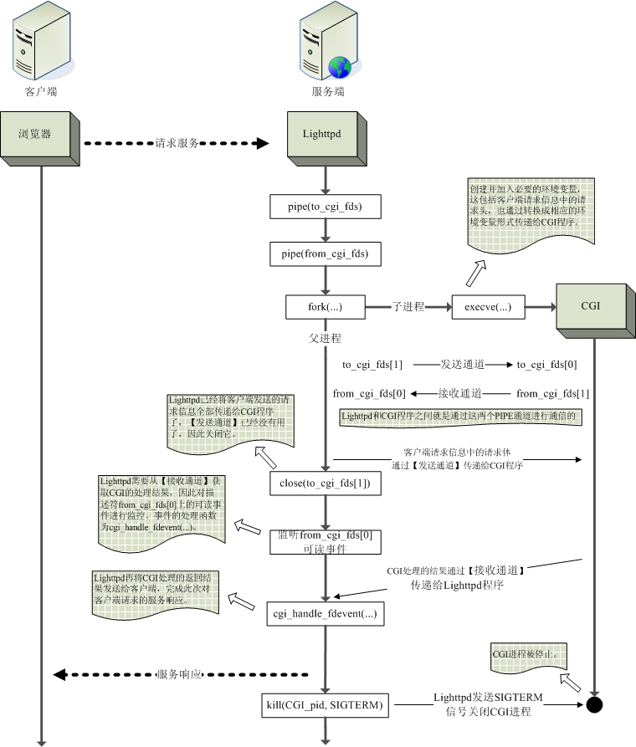
Lighttpd mod_cgi 插件
Cgi 调用流程:

Slide 41
THANK YOU !

Slide 42
谢谢！

